Slide 1

CLUB DE PROGRAMACIÓN UG DEM YURIRIA
Visión por computadora - ii sesión
Juan pablo zavala páramo 18/05/2021

Slide 2
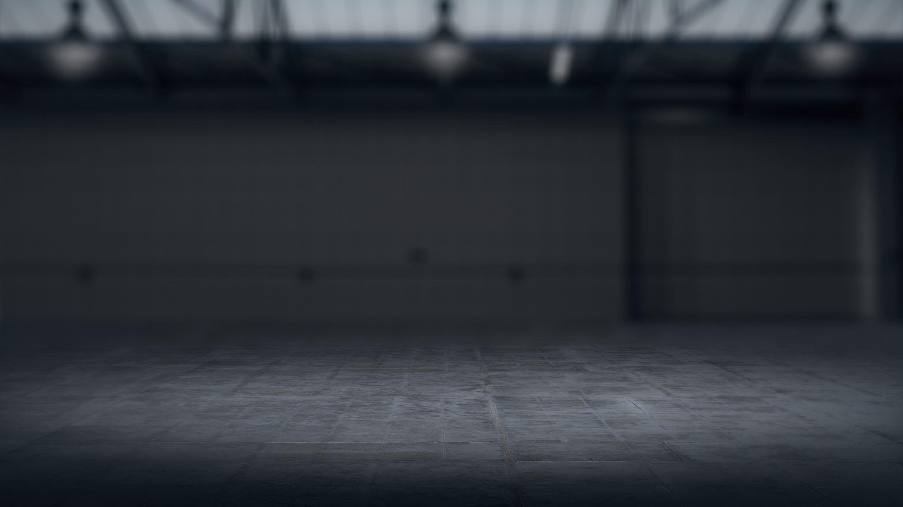
Escala de grises
La escala de grises es la representación de una imagen en la que cada pixel se dibuja usando un valor numérico individual que representa su luminancia, en una escala que se extiende entre blanco y negro.
Escala de grises (grayscale) - Diccionario de fotografía y diseño (fotonostra.com)

Slide 3
Práctica II .- Aumento de luz en una imagen
- Aumento arbitrario
- Ajuste Lineal
- Ecualización de histograma

Slide 4
Aumento Arbitrario
Isalida(x,y) = Ientrada(x,y) + k
Donde :
Isalida es la imagen de salida
Ientrada es la imagen de entrada
K es un valor arbitrario

Slide 5
Ajuste Lineal
Isalida(x,y) = 255
Min - Max
Donde :
Isalida es la imagen de salida
Ientrada es la imagen de entrada
Min es el valor mínimo que se encuentra en la imagen
Max es el valor máximo que se encuentra en la imagen
(Ientrada(x,y) - Min)

